Slide 1





Căutarea unui loc de muncă online
Descoperă cum să-ți găsești următorul job folosind internetul – simplu, eficient și fără stres
2025

Slide 2


MODULUL 3
De ce căutăm locuri de muncă online?
Lumea muncii s-a schimbat dramatic în ultimii ani. Astăzi, majoritatea firmelor nu mai afișează anunțuri pe hârtie la intrarea în companie sau în ziare. Ele publică locurile de muncă disponibile pe internet, unde pot ajunge la mult mai mulți candidați potențiali.
Această schimbare înseamnă că angajatorii cer acum:
CV trimis online, de obicei în format PDF
O adresă de e-mail de contact validă
Uneori completarea unui formular direct pe site
Conform analizelor realizate de OECD, persoanele care știu să folosească platformele online de ocupare își cresc semnificativ șansele de angajare. Acest modul te învață exact cum să cauți, să alegi și să aplici fără stres.

Slide 3

Ce vei învăța în acest modul?
La finalul acestui modul vei avea toate instrumentele necesare pentru a căuta și a aplica cu succes la locuri de muncă online. Iată ce vei stăpâni:
Unde să cauți
Cum să citești anunțurile
Cum să alegi jobul potrivit
Vei descoperi cele mai importante site-uri de joburi și cum să le folosești eficient
Vei învăța să identifici rapid informațiile esențiale dintr-un anunț de angajare
Vei putea evalua dacă un job se potrivește cu aptitudinile și nevoile tale
Cum să aplici corect
Cum să eviți escrocheriile
Vei stăpâni procesul de aplicare prin e-mail și formular online
Vei recunoaște semnele anunțurilor false și te vei proteja

Slide 4

Unde căutăm locuri de muncă online?
Există mai multe tipuri de platforme unde poți găsi oferte de muncă. Fiecare are avantajele sale, iar tu vei învăța să le folosești pe toate pentru a-ți maximiza șansele.
1. Platforme mari de joburi (cele mai cunoscute) Aici găsești multe oferte, din domenii diferite, în toată țara. eJobs.ro – una dintre cele mai folosite platforme din România 👉 bună pentru: muncă necalificată, depozit, curățenie, retail, construcții BestJobs.eu – oferte din România și din străinătate 👉 bună pentru: muncă practică, fabrici, șoferi, muncitori Hipo.ro – mai ales pentru tineri, dar are și joburi simple 👉 bună pentru: început de drum, joburi entry-level 📌 Avantaj: multe anunțuri într-un singur loc 📌 Dezavantaj: uneori trebuie CV | 3. Site-uri ale agențiilor de ocupare Agențiile ajută la găsirea unui loc de muncă și uneori oferă sprijin suplimentar. ANOFM.ro (Agenția Națională pentru Ocuparea Forței de Muncă) 👉 locuri de muncă locale, consiliere, cursuri gratuite AJOFM (județean) – site-ul agenției din județul tău 📌 Avantaj: siguranță, sprijin gratuit 📌 Recomandat pentru persoane vulnerabile
2. Platforme de anunțuri generale (foarte utile) Pe aceste site-uri, multe firme postează direct, fără proceduri complicate. OLX.ro – secțiunea „Locuri de muncă” 👉 foarte bun pentru: muncă rapidă, zilieri, curățenie, construcții Publi24.ro – Locuri de muncă 👉 bun pentru: joburi locale, fără CV 📌 Avantaj: poți suna direct angajatorul 📌 Dezavantaj: trebuie să fii atent la anunțuri false | 4. Platforme pentru muncă în străinătate Pentru cei care vor să lucreze legal în afara României. EURES România (rețeaua europeană de ocupare) 👉 joburi legale în UE, cu contract Tjobs.ro 👉 oferte în construcții, agricultură, fabrici 📌 Avantaj: contracte clare 📌 Important: nu plăti taxe înainte

Slide 5

Site-urile principale de joburi
În România există mai multe platforme unde firmele publică anunțuri de angajare. La curs vei învăța să folosești eficient trei categorii importante:
01
02
03
Site-uri private de joburi
Site-uri ale firmelor
Site-uri publice
Platforme comerciale unde mii de companii publică anunțuri. Acestea oferă filtre avansate de căutare și alerte personalizate.
Multe companii mari au propria secțiune "Cariere" pe site-ul lor oficial. Aici găsești pozițiile disponibile direct de la sursă.
ANOFM (Agenția Națională pentru Ocuparea Forței de Muncă) publică locuri de muncă verificate și oferă servicii gratuite de consiliere profesională.
Regulă simplă pentru începători: Caută pe 2–3 site-uri, nu pe toate deodată. Acest lucru te ajută să rămâi organizat și să nu te simți copleșit de cantitatea de informații.

Slide 6




Căutarea pe Google – cea mai simplă metodă
Nu trebuie să fii expert în tehnologie pentru a găsi joburi online. Google este cel mai simplu instrument de început. Iată metoda pas cu pas:
Deschizi browserul
Chrome, Firefox sau orice browser ai instalat
Scrii în bara de căutare
"locuri de muncă + meseria ta" sau "angajări + orașul tău"
Navighezi prin rezultate
Deschizi linkurile relevante și explorezi ofertele
Exemplu practic: "locuri de muncă lucrător depozit Brașov"
Această căutare îți va arăta anunțuri specifice pentru meseria și locația ta.

Slide 7
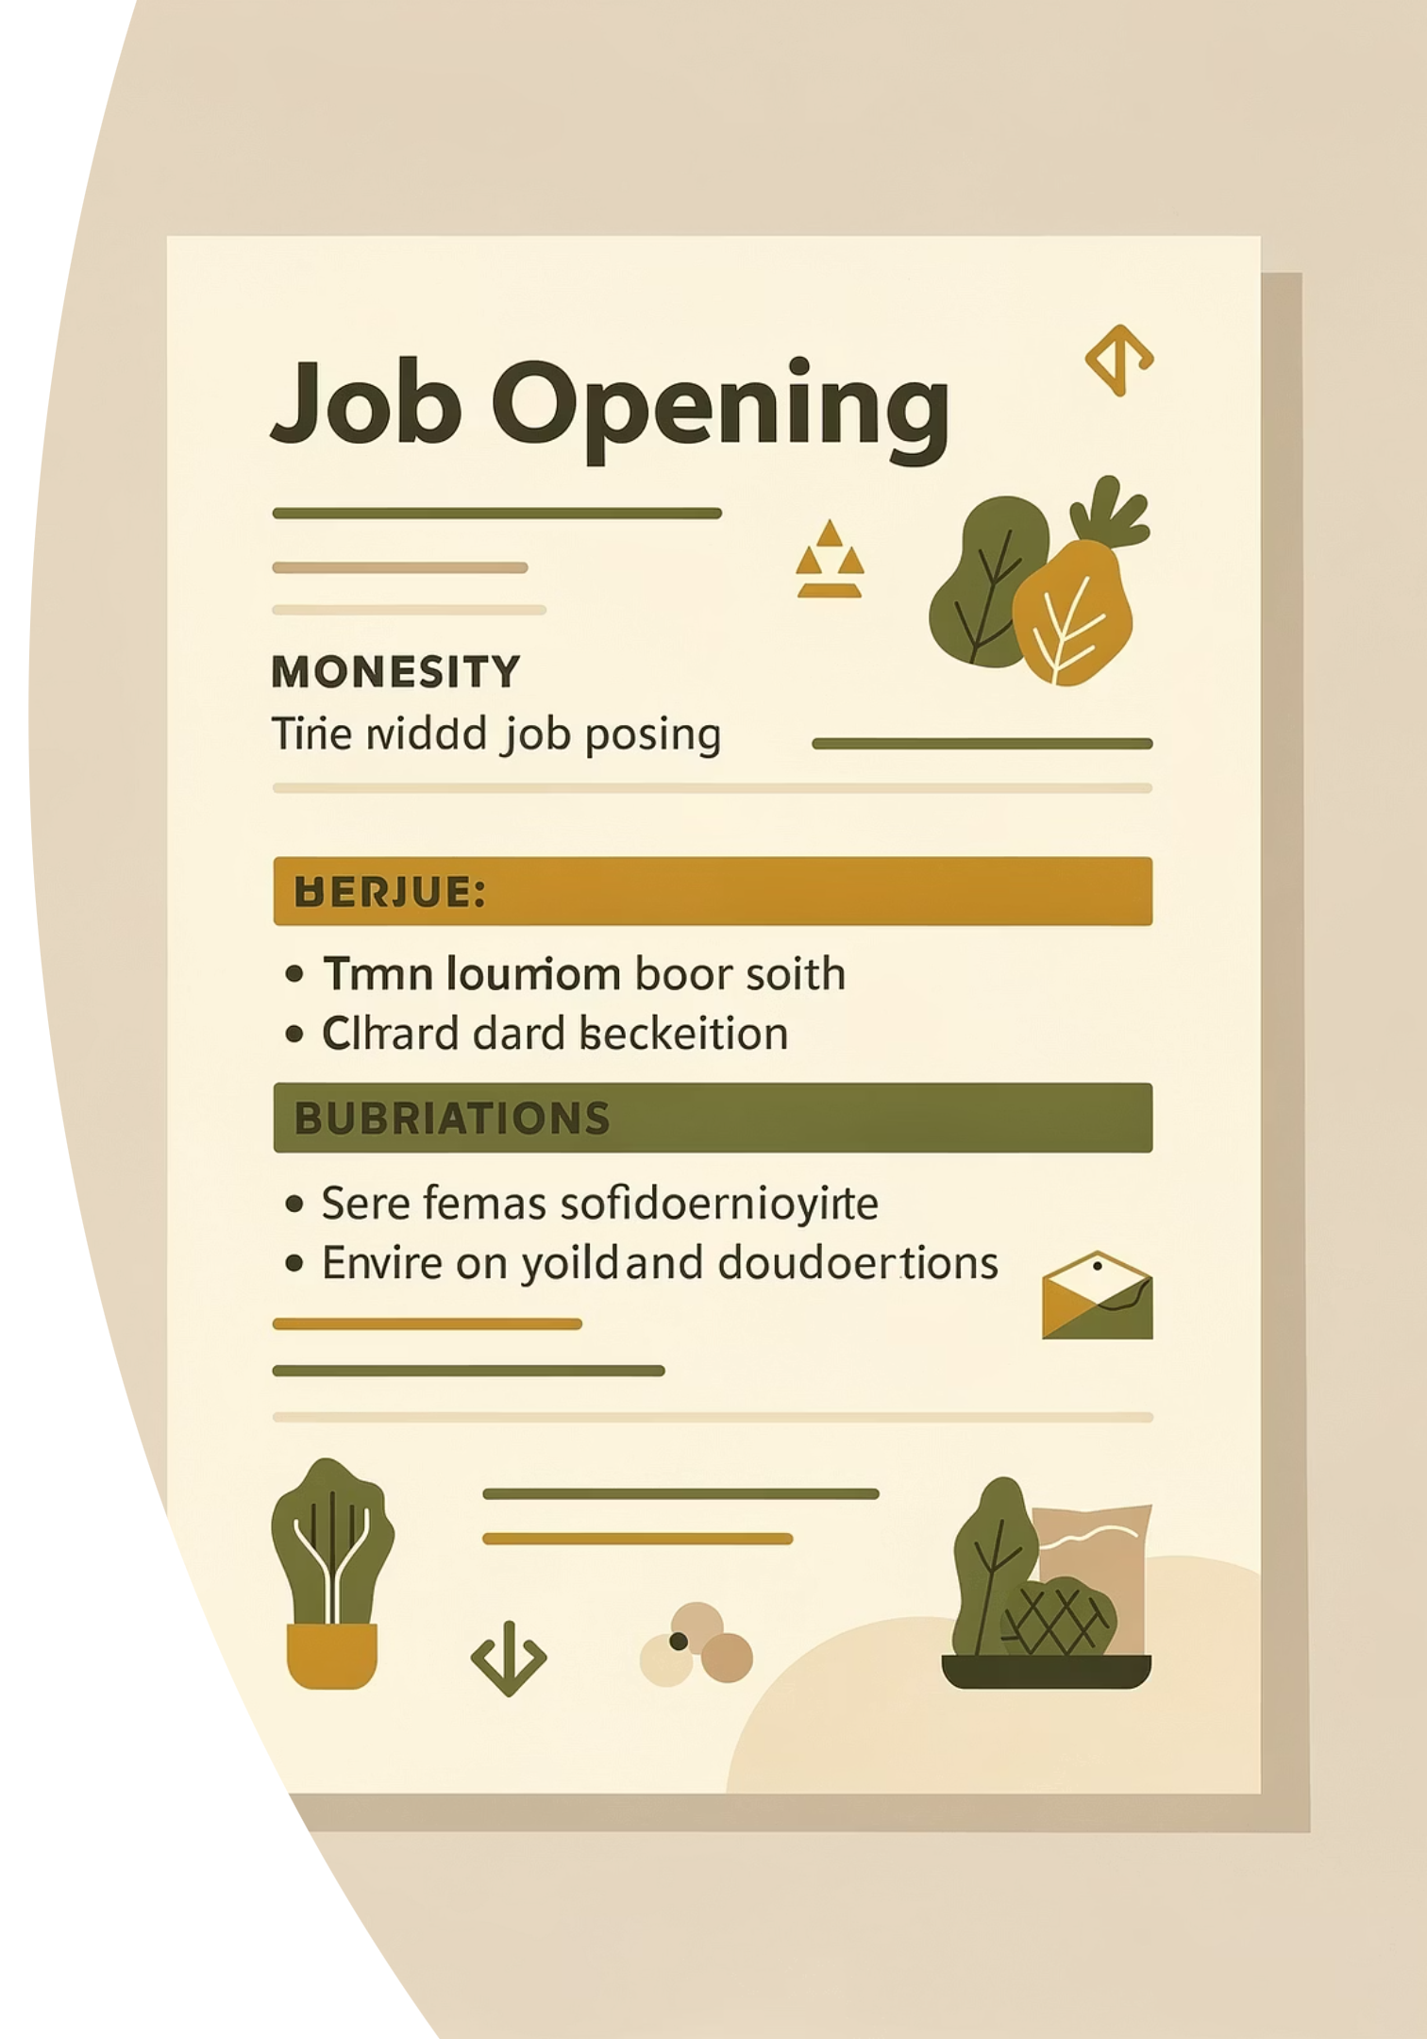
CAPITOLUL 2
Cum citim un anunț de angajare
Nu toate anunțurile sunt bune pentru tine și nu toate conțin informații clare. De aceea trebuie să știi exact ce să cauți când citești o ofertă de muncă. Să învățăm împreună cum să identifici rapid elementele importante.

Slide 8
Informațiile esențiale dintr-un anunț
Când citești un anunț de angajare, concentrează-te pe aceste cinci elemente cheie. Ele îți oferă imaginea completă despre job:
1
Denumirea postului
Ce funcție exactă vei ocupa – de exemplu "Operator producție", "Agent vânzări" sau "Șofer categoria B"
2
Programul de lucru
Câte ore pe zi, în ce zile, dacă sunt ture de noapte sau weekend. Foarte important pentru planificarea vieții personale
3
Locația
Unde se află fizic locul de muncă – orașul, cartierul sau zona industrială. Verifică dacă poți ajunge acolo
4
Ce se cere
Cerințe: studii, experiență, abilități specifice. Nu te speria dacă nu ai tot – citește mai departe
5
Ce se oferă
Salariul (sau intervalul salarial), beneficiile, posibilitățile de dezvoltare profesională
Dacă înțelegi doar jumătate din anunț, este în regulă la început. Important este să fie clar ce muncă presupune jobul și dacă poți să o faci.

Slide 9


Cum știi dacă un job ți se potrivește?
Înainte să aplici, pune-ți aceste întrebări sincere. Răspunsurile te vor ajuta să iei decizia corectă și să nu îți pierzi timpul cu joburi nepotrivite:
Pot ajunge la acel loc?
Există transport în comun? Cât timp durează drumul? Este fezabil în fiecare zi?
Pot lucra programul cerut?
Dacă este tură de noapte sau weekend, se potrivește cu viața mea personală și familia?
Am mai făcut ceva asemănător?
Chiar dacă nu exact același job, am aptitudini transferabile?
Sunt dispus să învăț?
Dacă nu știu totul, sunt motivat să învăț lucruri noi?
Sfat important: Nu te elimina singur din start! Dacă îndeplinești o parte din cerințe și ești dispus să înveți, poți aplica cu încredere. Multe firme oferă formare la locul de muncă.

Slide 10
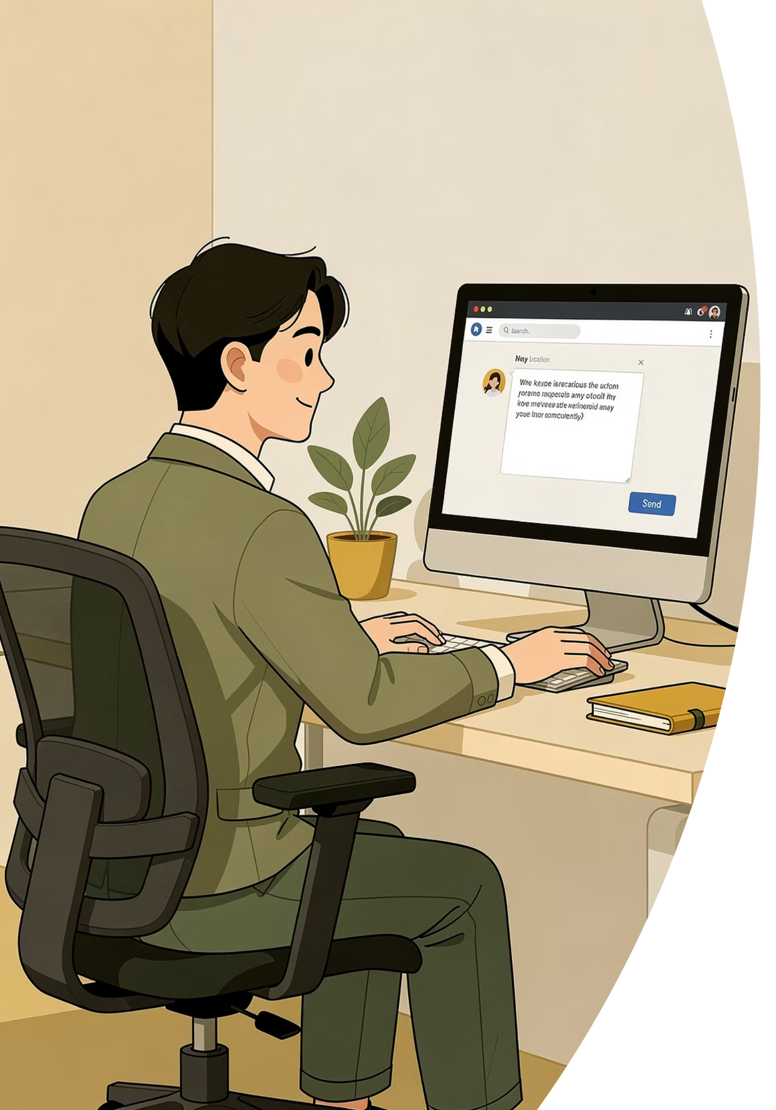
CAPITOLUL 3
Cum aplici la un loc de muncă online
Acum că ai găsit un job potrivit, vine momentul să aplici. Există două metode principale de aplicare online, iar tu vei învăța ambele pentru a fi pregătit în orice situație.

Slide 11




Aplicare prin e-mail
Aceasta este cea mai frecventă metodă de aplicare. Mulți angajatori preferă să primească candidaturile direct pe e-mail. Urmează acești pași exact și vei face o impresie profesională:
Deschizi aplicația de e-mail
Gmail, Yahoo Mail sau orice serviciu folosești
Apeși "Scrie" sau "Compose"
Pentru a începe un mesaj nou
Completezi câmpul "Către"
Cu adresa de e-mail a firmei din anunț
Scrii subiectul
"Candidatură pentru postul de _____"
Redactezi mesajul
Scurt, politicos, la obiect – vezi modelul de la Modulul 2
Atașezi CV-ul
În format PDF, cu numele tău în titlu
Verifici totul
Citești din nou înainte de a trimite
Apeși "Trimite"
Candidatura ta este pe drum!
Folosește întotdeauna modelul de e-mail de aplicare învățat la Modulul 2. Un mesaj structurat corect îți crește șansele considerabil.

Slide 12
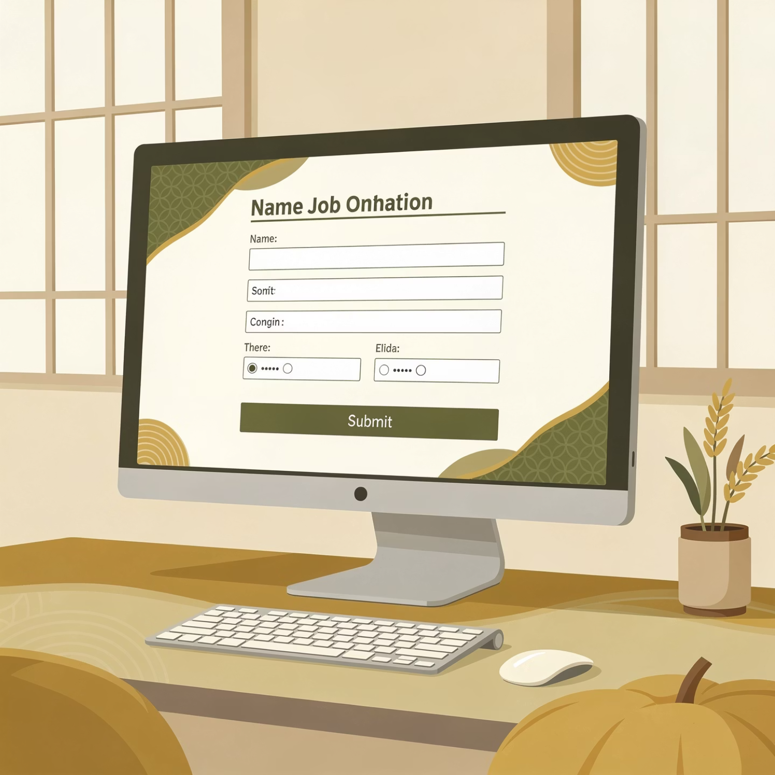
Aplicare prin formular online
Unele firme au propriul sistem de aplicare și cer completarea unui formular direct pe site-ul lor. Este la fel de simplu ca un e-mail, doar că interfața arată diferit.
Cum procedezi pas cu pas:
Găsești butonul "Aplică" sau "Apply now" în anunț
Completezi toate câmpurile obligatorii (marcate cu *): nume complet, număr de telefon, adresa de e-mail
Adaugi informații despre experiența ta profesională în câmpul dedicat (pe scurt, 2-3 propoziții)
Încarci CV-ul în format PDF folosind butonul de încărcare
Verifici că toate informațiile sunt corecte și complete
Apeși "Trimite" sau "Submit"
Nu te îngrijora! Dacă nu știi cum să completezi ceva sau ai întrebări, poți întreba la curs. Nimeni nu se naște știind – toată lumea învață.

Slide 13

CAPITOLUL 4
Cum te organizezi când cauți de muncă
Căutarea unui loc de muncă poate deveni rapid haotică dacă nu ești organizat. Când aplici la mai multe joburi simultan, este ușor să uiți unde ai aplicat, când ai trimis CV-ul sau cine te-a sunat.
O organizare bună îți economisește timp, reduce stresul și îți arată progresul. Hai să învățăm o metodă simplă dar eficientă.

Slide 14
Metoda simplă de organizare
Nu ai nevoie de instrumente complicate sau aplicații scumpe. Un caiet simplu sau un tabel în telefon este suficient pentru a ține evidența aplicărilor tale.
Data aplicării
Numele firmei
Postul vizat
Metoda de aplicare
Notează ziua exactă când ai trimis candidatura. Astfel știi când să te aștepți la un răspuns.
Scrie compania la care ai aplicat. Important pentru a nu le confunda dacă te sună mai multe.
Ce funcție ai solicitat – esențial dacă aplici la posturi diferite în aceeași firmă.
E-mail sau formular online? Ajută să știi prin ce canal ai comunicat.
Răspunsul primit
Da / Nu / Aștept răspuns. Actualizează când primești vești.
Exercițiu practic la curs: Vom crea împreună prima ta listă de aplicări. Vei primi un model pe care îl poți folosi de acasă.

Slide 15

Atenție la anunțuri false!
Din păcate, pe internet există și persoane rău intenționate care profită de căutătorii de joburi. Escrocheriile sunt reale, dar pot fi ușor de identificat dacă știi la ce să fii atent.
Semne clare de alarmă – evită imediat aceste anunțuri:
Cer bani pentru angajare
Taxe de dosار، cursuri obligatorii plătite, echipament de lucru pe banii tăi
Cer date personale sensibile
CNP, poze ale buletinului, date ale cardului bancar înainte de interviu
Promit câștiguri nerealiste
"Câștig mare fără experiență", "5000 lei în prima lună garantat, fără muncă"
Nu identifică angajatorul
Nu spun clar ce firmă este, nu au site oficial, adresa vagă
Regula de aur
Un angajator serios niciodată nu cere bani pentru a te angaja. Procesul de recrutare trebuie să fie gratuit pentru candidat.

Slide 16


Ce faci după ce ai aplicat?
Ai trimis candidatura – felicitări! Dar procesul nu se termină aici. Iată ce urmează și cum să gestionezi corect perioada de așteptare:
Aștepți răspuns
Răspunzi politicos
De obicei 3–7 zile lucrătoare. Unele firme răspund mai repede, altele mai lent. Fii răbdător.
Dacă ești sunat sau primit e-mail, confirmă rapid disponibilitatea pentru interviu.
1
2
3
4
Verifici e-mailul zilnic
Te pregătești pentru interviu
Inclusiv folderul de spam! Uneori răspunsurile ajung acolo din greșeală.
Chiar dacă nu ai fost chemat încă, repetă ce ai învățat despre companie și post.
Chiar dacă nu primești răspuns de la toate firmele, nu renunța. Aplicarea este un proces care necesită perseverență. Continuă să cauți și să aplici la alte oportunități.

Slide 17
RECAPITULARE
Punctele cheie ale modulului
Să revedem împreună cele mai importante lecții pe care le-ai învățat în acest modul:
Platformele de căutare
Citirea anunțurilor
Site-uri de joburi (private și ANOFM)
Identifică cele 5 elemente esențiale
Google Search cu termeni specifici
Evaluează compatibilitatea cu tine
Site-urile oficiale ale companiilor
Nu te elimina singur prematur
Aplicarea corectă
Protecția ta
E-mail: structură profesională, CV atașat
Recunoaște semnele de escrocherie
Formular: completare atentă, verificare
Nu da niciodată bani sau date bancare
Organizare: ține evidența aplicărilor
Verifică legitimitatea angajatorului

Slide 18









Exercițiul tău de autoevaluare
Ia-ți câteva minute să reflectezi asupra a ceea ce ai învățat. Acest exercițiu te ajută să consolidezi cunoștințele și să identifici ce mai trebuie să exersezi:
Câte anunțuri pot căuta singur(ă)?
Gândește-te realist: câte site-uri poți verifica regulat? Începe cu 2-3 și extinde treptat.
La ce joburi pot aplica chiar acum?
Pe baza aptitudinilor și experienței tale actuale, ce posturi sunt accesibile? Fă o listă mentală.
Ce mi se pare cel mai ușor?
Este căutarea pe Google? Citirea anunțurilor? Identifică punctele tale forte.
Ce mai trebuie să repet?
Fii sincer: ce parte din modul necesită mai multă practică? Aplicarea prin formular? Organizarea?

Slide 19

Pașii tăi următori
Acum că ai terminat Modulul 3, este momentul să treci la acțiune. Iată ce poți face imediat pentru a-ți pune în practică cunoștințele:
1
Explorează 2 site-uri de joburi
Vizitează platforme recomandate și familiarizează-te cu interfața lor
2
Găsește 3 anunțuri relevante
Caută joburi care se potrivesc cu profilul tău și salvează-le
3
Practică citirea atentă
Identifică cele 5 elemente cheie în fiecare anunț găsit
4
Pregătește-ți CV-ul
Asigură-te că este în format PDF și actualizat
5
Aplică la primul job
Folosește cunoștințele despre e-mail sau formular online

Slide 20


Succes în căutarea ta!
Ai parcurs cu succes Modulul 3 despre căutarea unui loc de muncă online. Acum deții instrumentele esențiale pentru a naviga în lumea digitală a recrutării.
3
Module parcurse
Amintește-ți:
Din programul complet de formare
Procesul necesită timp și perseverență – nu te descuraja
100%
Fiecare aplicare este o experiență de învățare
Organizarea și atenția la detalii fac diferența
Pregătit online
Știi acum să cauți și să aplici digital
Protejează-te de anunțuri false
Cere ajutor când ai nevoie
Următorul pas: Practică ceea ce ai învățat și nu ezita să revii la materiale ori de câte ori ai nevoie. Drumul către jobul potrivit începe cu primul pas – și tu tocmai l-ai făcut!

